Slide 1



APBN dan APBD

Slide 2
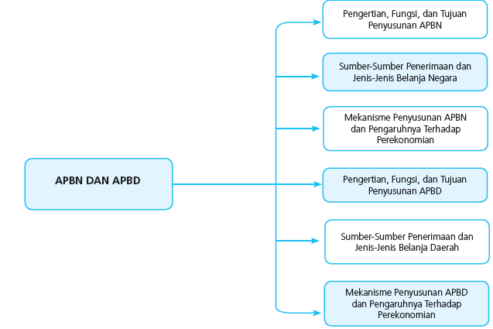
PETA KONSEP

Slide 3
Tujuan Pembelajaran
Dengan mempelajari bab ini, Anda diharapkan mampu:
• menyebutkan pengertian APBN;
• menjelaskan fungsi dan tujuan APBN;
• menyebutkan sumber-sumber penerimaan negara;
• mengklasifikasi jenis-jenis pengeluaran negara;
• menjelaskan mekanisme penyusunan APBN;
• menyebutkan pengaruh APBN terhadap perekonomian;
• menjelaskan pengertian APBD;
• menyebutkan fungsi dan tujuan APBD;
• menyebutkan sumber-sumber penerimaan daerah;
• mengklasifikasi jenis-jenis pengeluaran daerah;
• menjelaskan mekanisme penyusunan APBD; dan
• menyebutkan pengaruh APBD terhadap perekonomian.

Slide 4
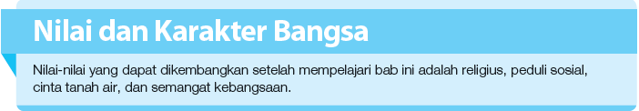
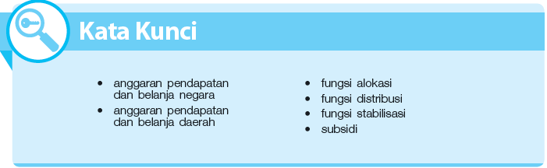

Slide 5
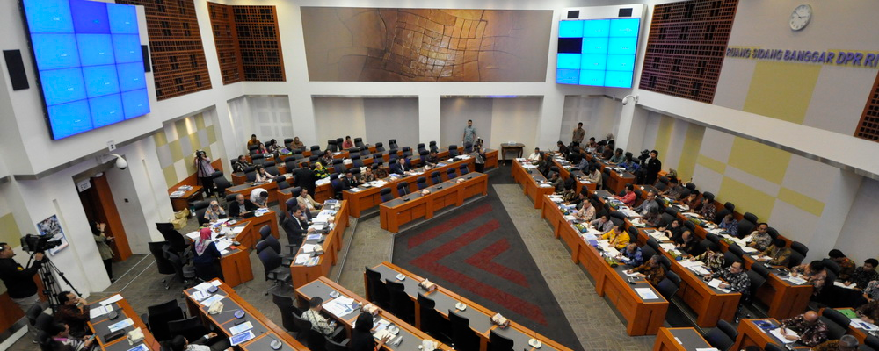
Pengertian , Fungsi, dan Tujuan Penyusunan APBN
Anggaran Pendapatan dan Belanja Negara yang disingkat APBN adalah rencana keuangan tahunan pemerintahan negara yang disetujui oleh Dewan Perwakilan Rakyat.
Anggaran Pendapatan dan Belanja Negara harus memenuhi fungsi alokasi, distribusi,
dan stabilisasi.

Slide 6
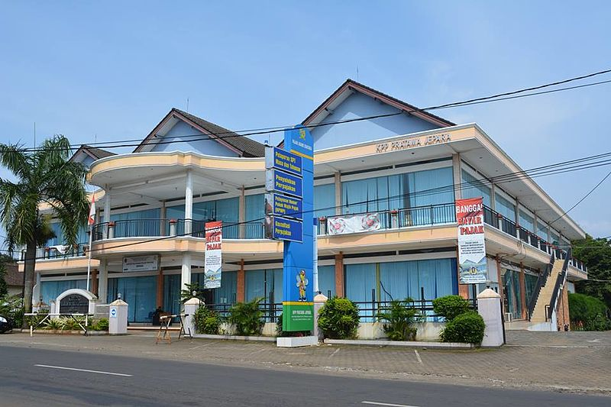
Pengertian , Fungsi, dan Tujuan Penyusunan APBN
Tujuan penyusunan APBN adalah sebagai pedoman pendapatan dan pembelanjaan negara dalam melaksanakan tugas kenegaraan untuk meningkatkan produksi dan kesempatan kerja, dalam rangka meningkatkan pertumbuhan ekonomi dan kemakmuran masyarakat.

Slide 7
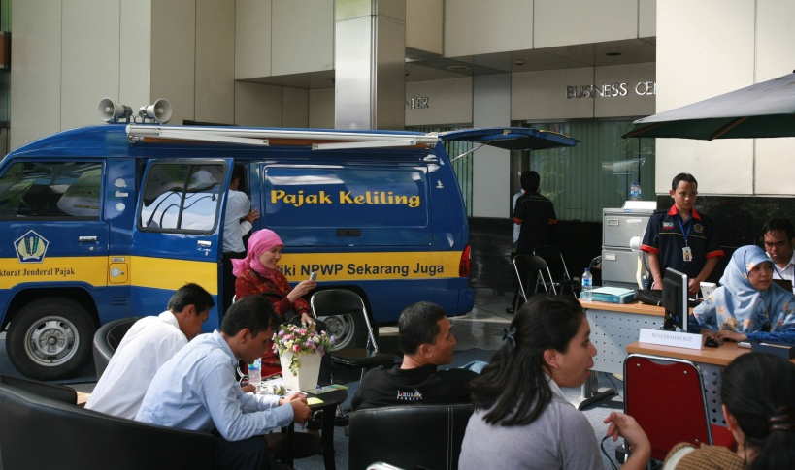
Sumber-Sumber Penerimaan dan Jenis-Jenis Belanja Negara
Penerimaan Perpajakan adalah semua penerimaan negara yang terdiri atas Pendapatan Pajak Dalam Negeri dan Pendapatan Pajak Perdagangan Internasional.

Slide 8

Sumber-Sumber Penerimaan dan Jenis-Jenis Belanja Negara
Pendapatan Pajak Dalam Negeri adalah semua penerimaan negara yang berasal dari pendapatan pajak penghasilan, pendapatan pajak pertambahan nilai barang dan jasa dan pendapatan pajak penjualan atas barang mewah, pendapatan pajak bumi dan bangunan, pendapatan cukai, dan pendapatan pajak lainnya.

Slide 9
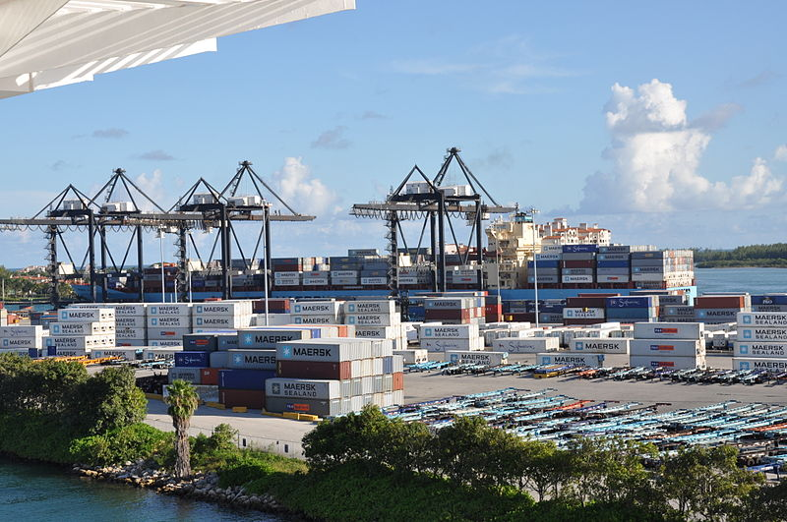
Sumber-Sumber Penerimaan dan Jenis-Jenis Belanja Negara
Pengeluaran atau belanja negara adalah kewajiban pemerintah pusat yang diakui sebagai pengurang nilai kekayaan bersih yang terdiri atas belanja pemerintah pusat dan transfer ke daerah.

Slide 10

Sumber-Sumber Penerimaan dan Jenis-Jenis Belanja Negara
Dana Perimbangan adalah dana yang bersumber dari pendapatan APBN yang dialokasikan kepada daerah untuk mendanai kebutuhan daerah dalam rangka pelaksanaan desentralisasi, yang terdiri atas dana bagi hasil, dana alokasi umum, dan dana alokasi khusus.

Slide 11
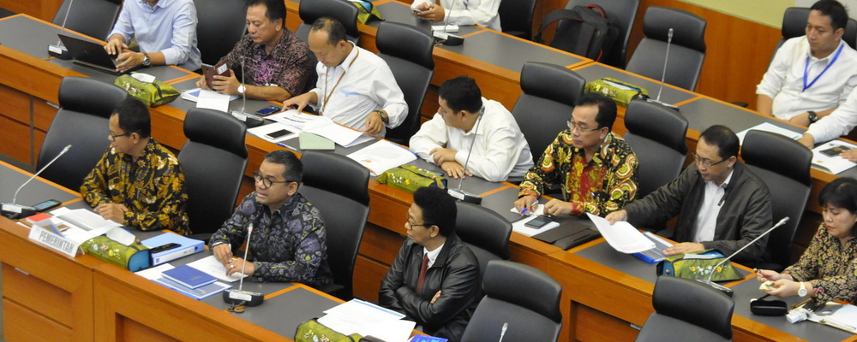
Mekanisme Penyusunan APBN dan Pengaruhnya terhadap Perekonomian
Prinsip penyusunan APBN didasarkan pada aspek pendapatan dan aspek pengeluaran.

Slide 12
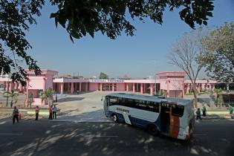
Pengertian , Fungsi, dan Tujuan Penyusunan APBN
Anggaran Pendapatan dan Belanja Daerah, selanjutnya disingkat APBD adalah rencana keuangan tahunan pemerintahan daerah yang dibahas dan disetujui bersama oleh pemerintah daerah dan DPRD, dan ditetapkan dengan peraturan daerah.

Slide 13
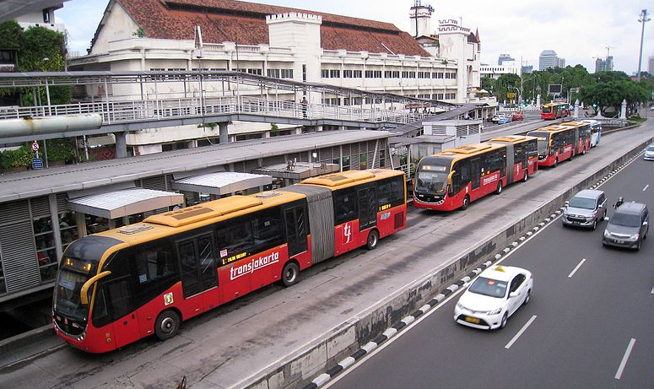
Pengertian , Fungsi, dan Tujuan Penyusunan APBN
APBD mempunyai fungsi otorisasi, perencanaan, pengawasan, alokasi, distribusi, dan stabilisasi.

Slide 14
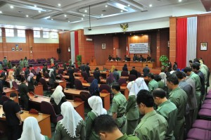
Mekanisme Penyusunan APBN dan Pengaruhnya terhadap Perekonomian
Penyusunan APBD diawali dengan penyampaian kebijakan umum APBD sejalan dengan rencana kerja pemerintah daerah.

